Slide 1
Project Mushroom
화면 정의서
Ver. 1.0
Date 2021.11.01
작성자 김기영 장현우 김지원 문수인 박민재 김재현

Slide 2
History
Version. | Date | Content | 비고 | 작성자
Ver. 0.0 | 21/10/13 | 주제 선정 및 오픈 API 탐색, 자료수집, 업무분담
 | 21/10/15 | 기능 목록, 일정 계획, 업무 분담 및 이미지 학습
 | 21/10/19 | 업무분담 별 웹페이지 기능 추가, 데이터 정확도 향상 적용
Ver 0.5 | 21/10/20 | 모델 - 파이참 연결 적용 및 버섯 요리, 퀴즈, 정보 전달용 자료 수집
 | 21/10/21 | 버섯 요리, 퀴즈, 정보 전달용 자료 수집
 | 21/10/22 | 기능통합, 디자인 적용, 버섯에 관한 각종 정보 웹페이지 세부기능 추가
 | 21/10/29 | 디자인 사이즈, 오탈자 수정 및 산출물 정리
Ver. 1.0 | 21/11/01 | 개발완료

Slide 3
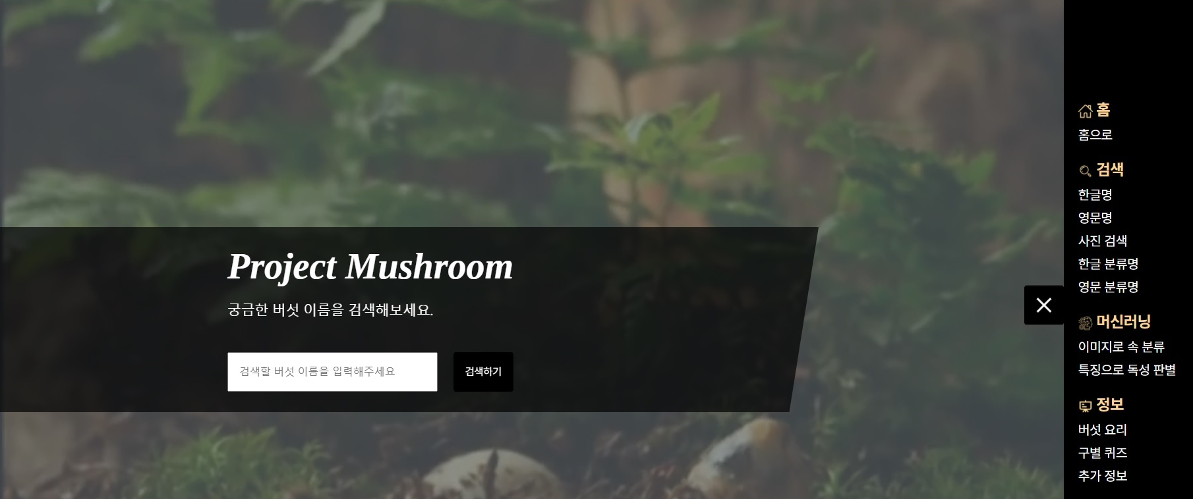
Page Title :
메인 페이지
Description
Page 1
Summery.
메인 페이지 기능들로 이어지는 링크들 상품 이름과 날짜를 입력하면 가격 정보를 검색해주는 기능
1 | 메인 페이지 링크
2 | 버섯 이름 검색 페이지
3 | 버섯 이름으로 사진 검색 페이지
4 | 버섯 분류군 검색 페이지
5 | 버섯 사진 분석으로 속 분류 페이지
6 | 버섯 특징으로 독버섯 판별 페이지
7 | 버섯에 대한 각종 정보 제공 페이지
8 | 버섯 이름을 입력하면 정보 검색(2~4)
①
②
③
④
⑧
⑤
⑥
⑦

Slide 4
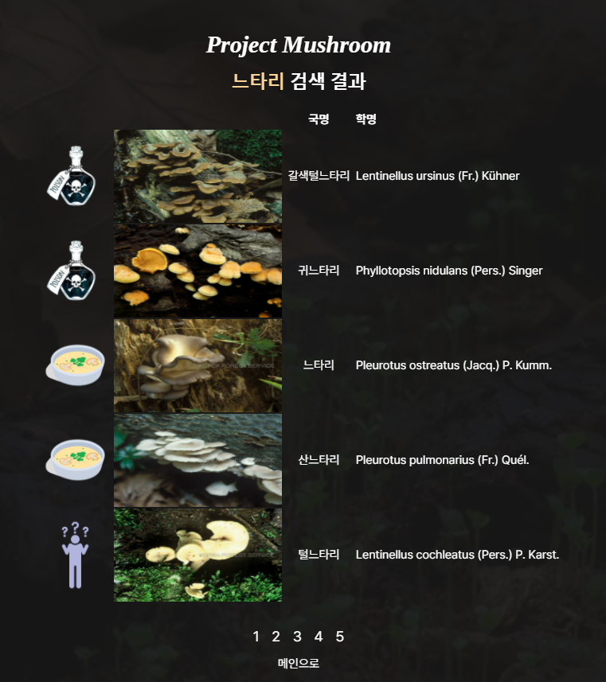
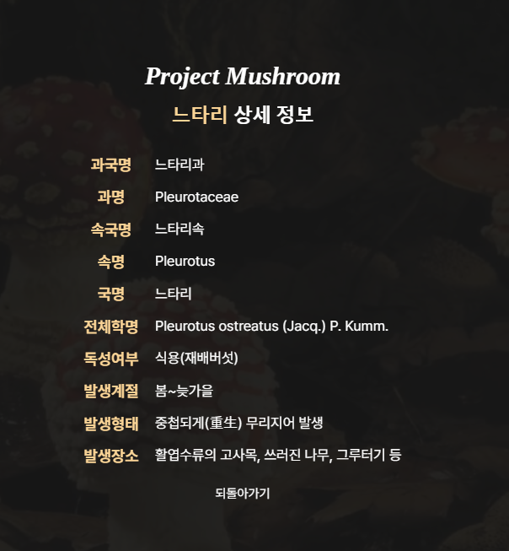
Page Title :
버섯 이름 검색 페이지
Description
Page 2
Summery.
버섯 이름으로 검색 페이지 상세정보 및 다른 페이지로 이어지는 링크들 버섯의 국명에 따른 상세정보를 제공해주는 기능
1 | 국명을 클릭 시 우측 상세정보로 이동
2 | 검색결과 페이징
3 | 메인 페이지 이동
4 | 이전 페이지 이동
①
②
④
③

Slide 5
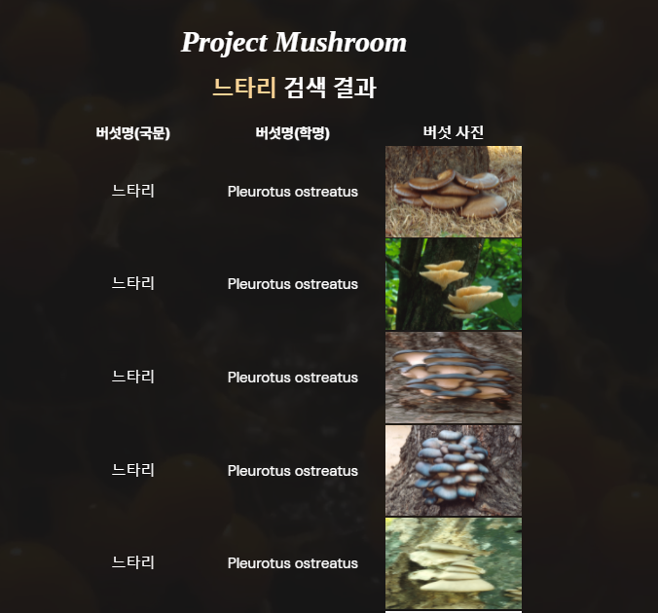
Page Title : 버섯 이름으로 사진 검색 페이지
Description
Page 3
Summery.
버섯 이름으로 사진 검색 페이지 버섯의 이미지를 조회하는 기능

Slide 6
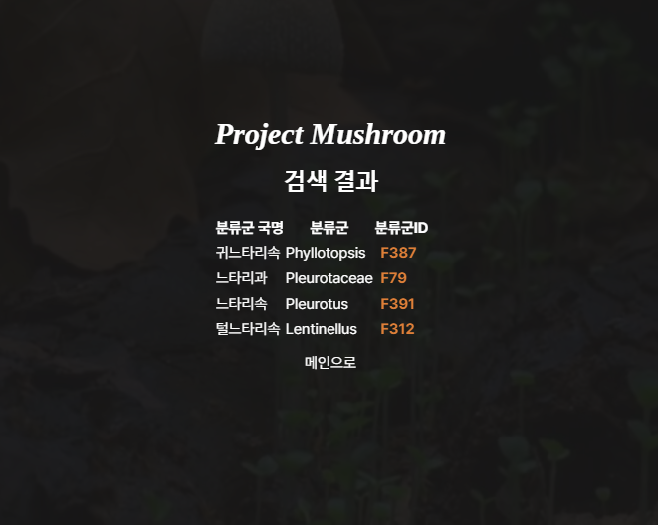
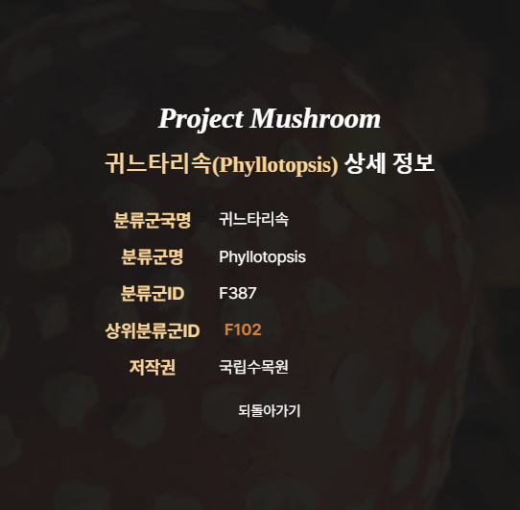
Page Title : 버섯 분류군 검색 페이지
Description
Page 4
Summery.
버섯 분류군 검색 페이지 상세정보 및 다른 페이지로 이어지는 링크들 버섯의 분류군ID에 따른 상세정보를 제공해주는 기능
1 | 분류군ID을 클릭 시 우측 상세정보로 이동
2 | 메인 페이지 이동
3 | 상위분류군ID 클릭 시 해당 분류군으로 상세정보 재검색
4 | 이전 페이지 이동
①
③
②
④

Slide 7
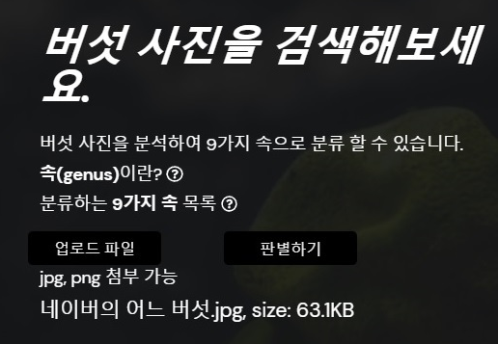
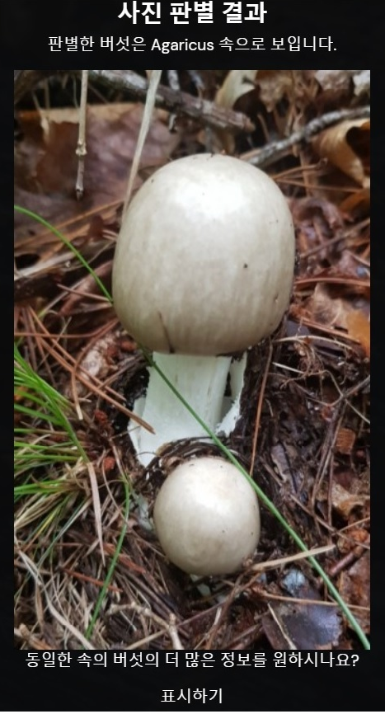
Page Title : 버섯 사진으로 속 분류 페이지
Description
Page 5
Summery.
메인 페이지 기능들로 이어지는 링크들 상품 이름과 날짜를 입력하면 가격 정보를 검색해주는 기능
1 | 업로드 파일 링크
2 | 판별하기 클릭 시 우측 판별 결과로 이동
3 | 표시하기 클릭 시 하단문구 숨김
①
②
③

Slide 8
Page Title : 버섯 특징으로 독버섯 판별 페이지
Description
Page 6
Summery.
버섯 특징으로 독버섯 판별 페이지
①
②

Slide 9
Page Title : 버섯에 대한 각종 정보 제공 페이지 1
Description
Page 7-1
Summery.
버섯에 대한 각종 정보 제공 페이지 버섯 요리에 관한 정보 제공

Slide 10
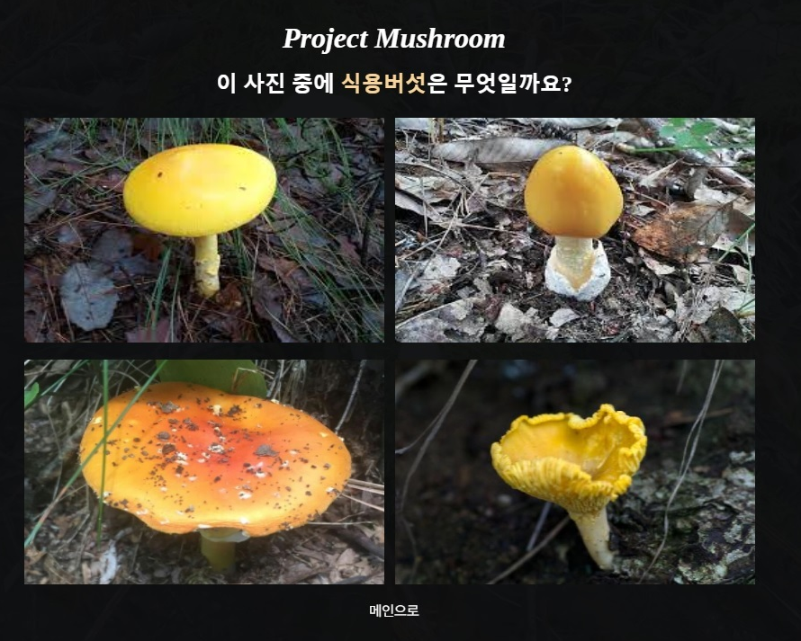
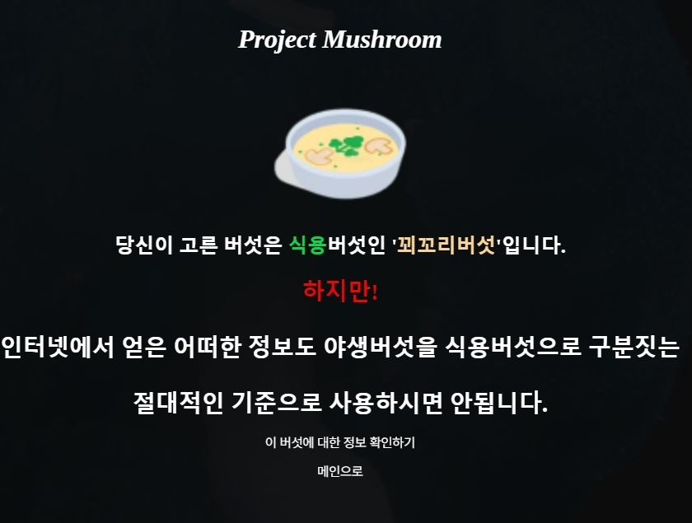
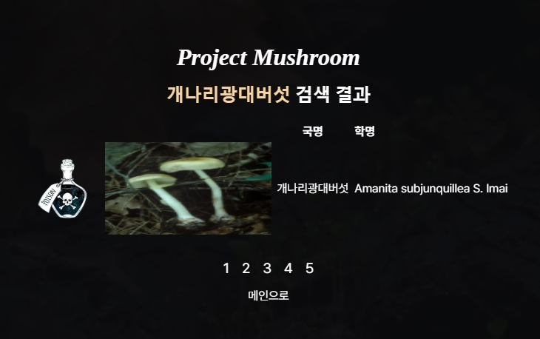
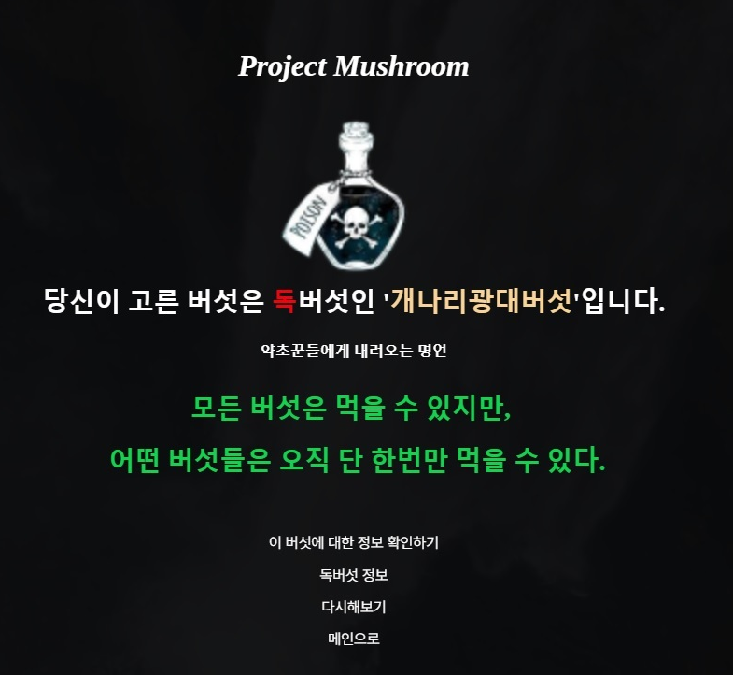
Page Title : 버섯에 대한 각종 정보 제공 페이지 2
Description
Page 7-2
①
②
Summery.
버섯에 대한 각종 정보 제공 페이지 버섯 퀴즈를 통한 정보 제공 하단의 독버섯에 관한 정보는 7-3 페이지에서 자세한 정보 제공
1 | 버섯 퀴즈 화면 페이지
2 | 정답을 선택 시 이동하는 페이지
3 | 오답을 선택 시 이동하는 페이지
4 | 2,3의 ‘정보 확인하기‘ 페이지 클릭 시 이동 페이지(공통)
5 | 해당 문제의 정답 클릭 시 2로 이동
6 | 해당 문구 클릭 시 4로 이동
7 | 메인 페이지 이동
8 | 1의 랜덤한 버섯 퀴즈 페이지로 이동(6문)
⑤
⑥
⑦
④
③
⑧

Slide 11
Page Title : 버섯에 대한 각종 정보 제공 페이지 2
Description
Page 7-2
①
②
Summery.
버섯에 대한 각종 정보 제공 페이지 버섯 퀴즈를 통한 정보 제공 3 하단의 독버섯에 관한 정보는 7-3 페이지에서 자세한 정보 제공
1 | 버섯 퀴즈 화면 페이지
2 | 정답을 선택 시 이동하는 페이지
3 | 오답을 선택 시 이동하는 페이지
4 | 2,3의 ‘정보 확인하기‘ 페이지 클릭 시 이동 페이지(공통)
5 | 해당 문제의 정답 클릭 시 2로 이동
6 | 해당 문구 클릭 시 4로 이동
7 | 메인 페이지 이동
8 | 1의 랜덤한 버섯 퀴즈 페이지로 이동(6문)
⑤
⑥
⑦
④
③
⑧

Slide 12
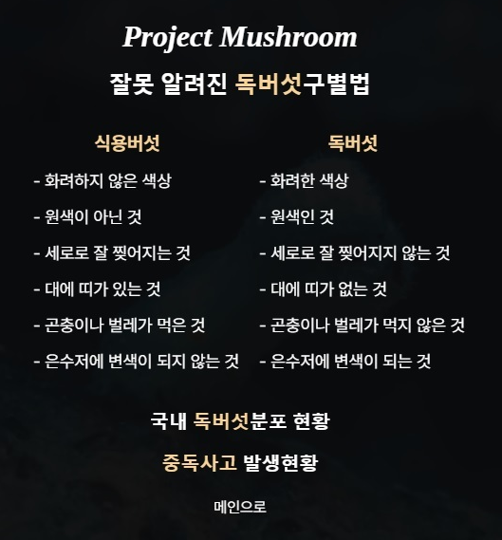
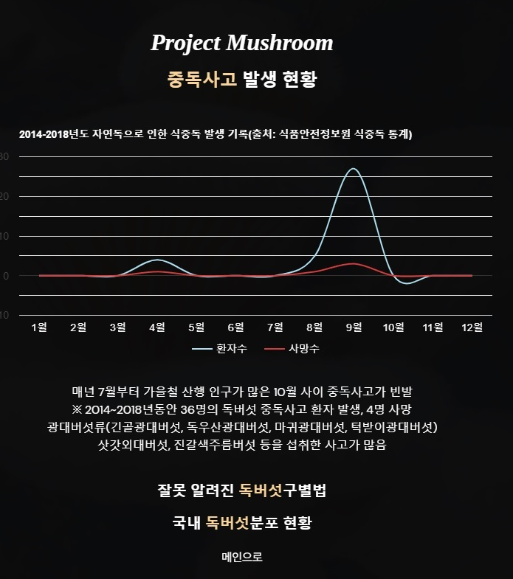
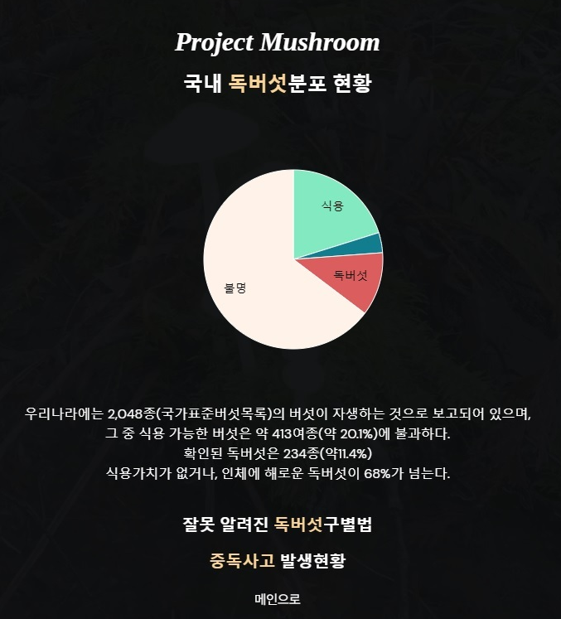
Page Title : 버섯에 대한 각종 정보 제공 페이지 3
Description
Page 7-3
①
②
Summery.
버섯에 대한 각종 정보 제공 페이지 버섯 퀴즈를 통한 정보 제공
1 | 오답 선택 시 이동하는 화면 페이지
2 | 독버섯 정보 페이지
3 | 국내 독버섯분포 현황 페이지
4 | 중독사고 발생현황 페이지
5 | 해당 문제의 정답 클릭 시 2로 이동
6 | 해당 문구 클릭 시 3으로 이동
7 | 해당 문구 클릭 시 4로 이동
8 | 메인 페이지 이동
⑥
⑤
⑦
⑧
④
③

